Slide 1
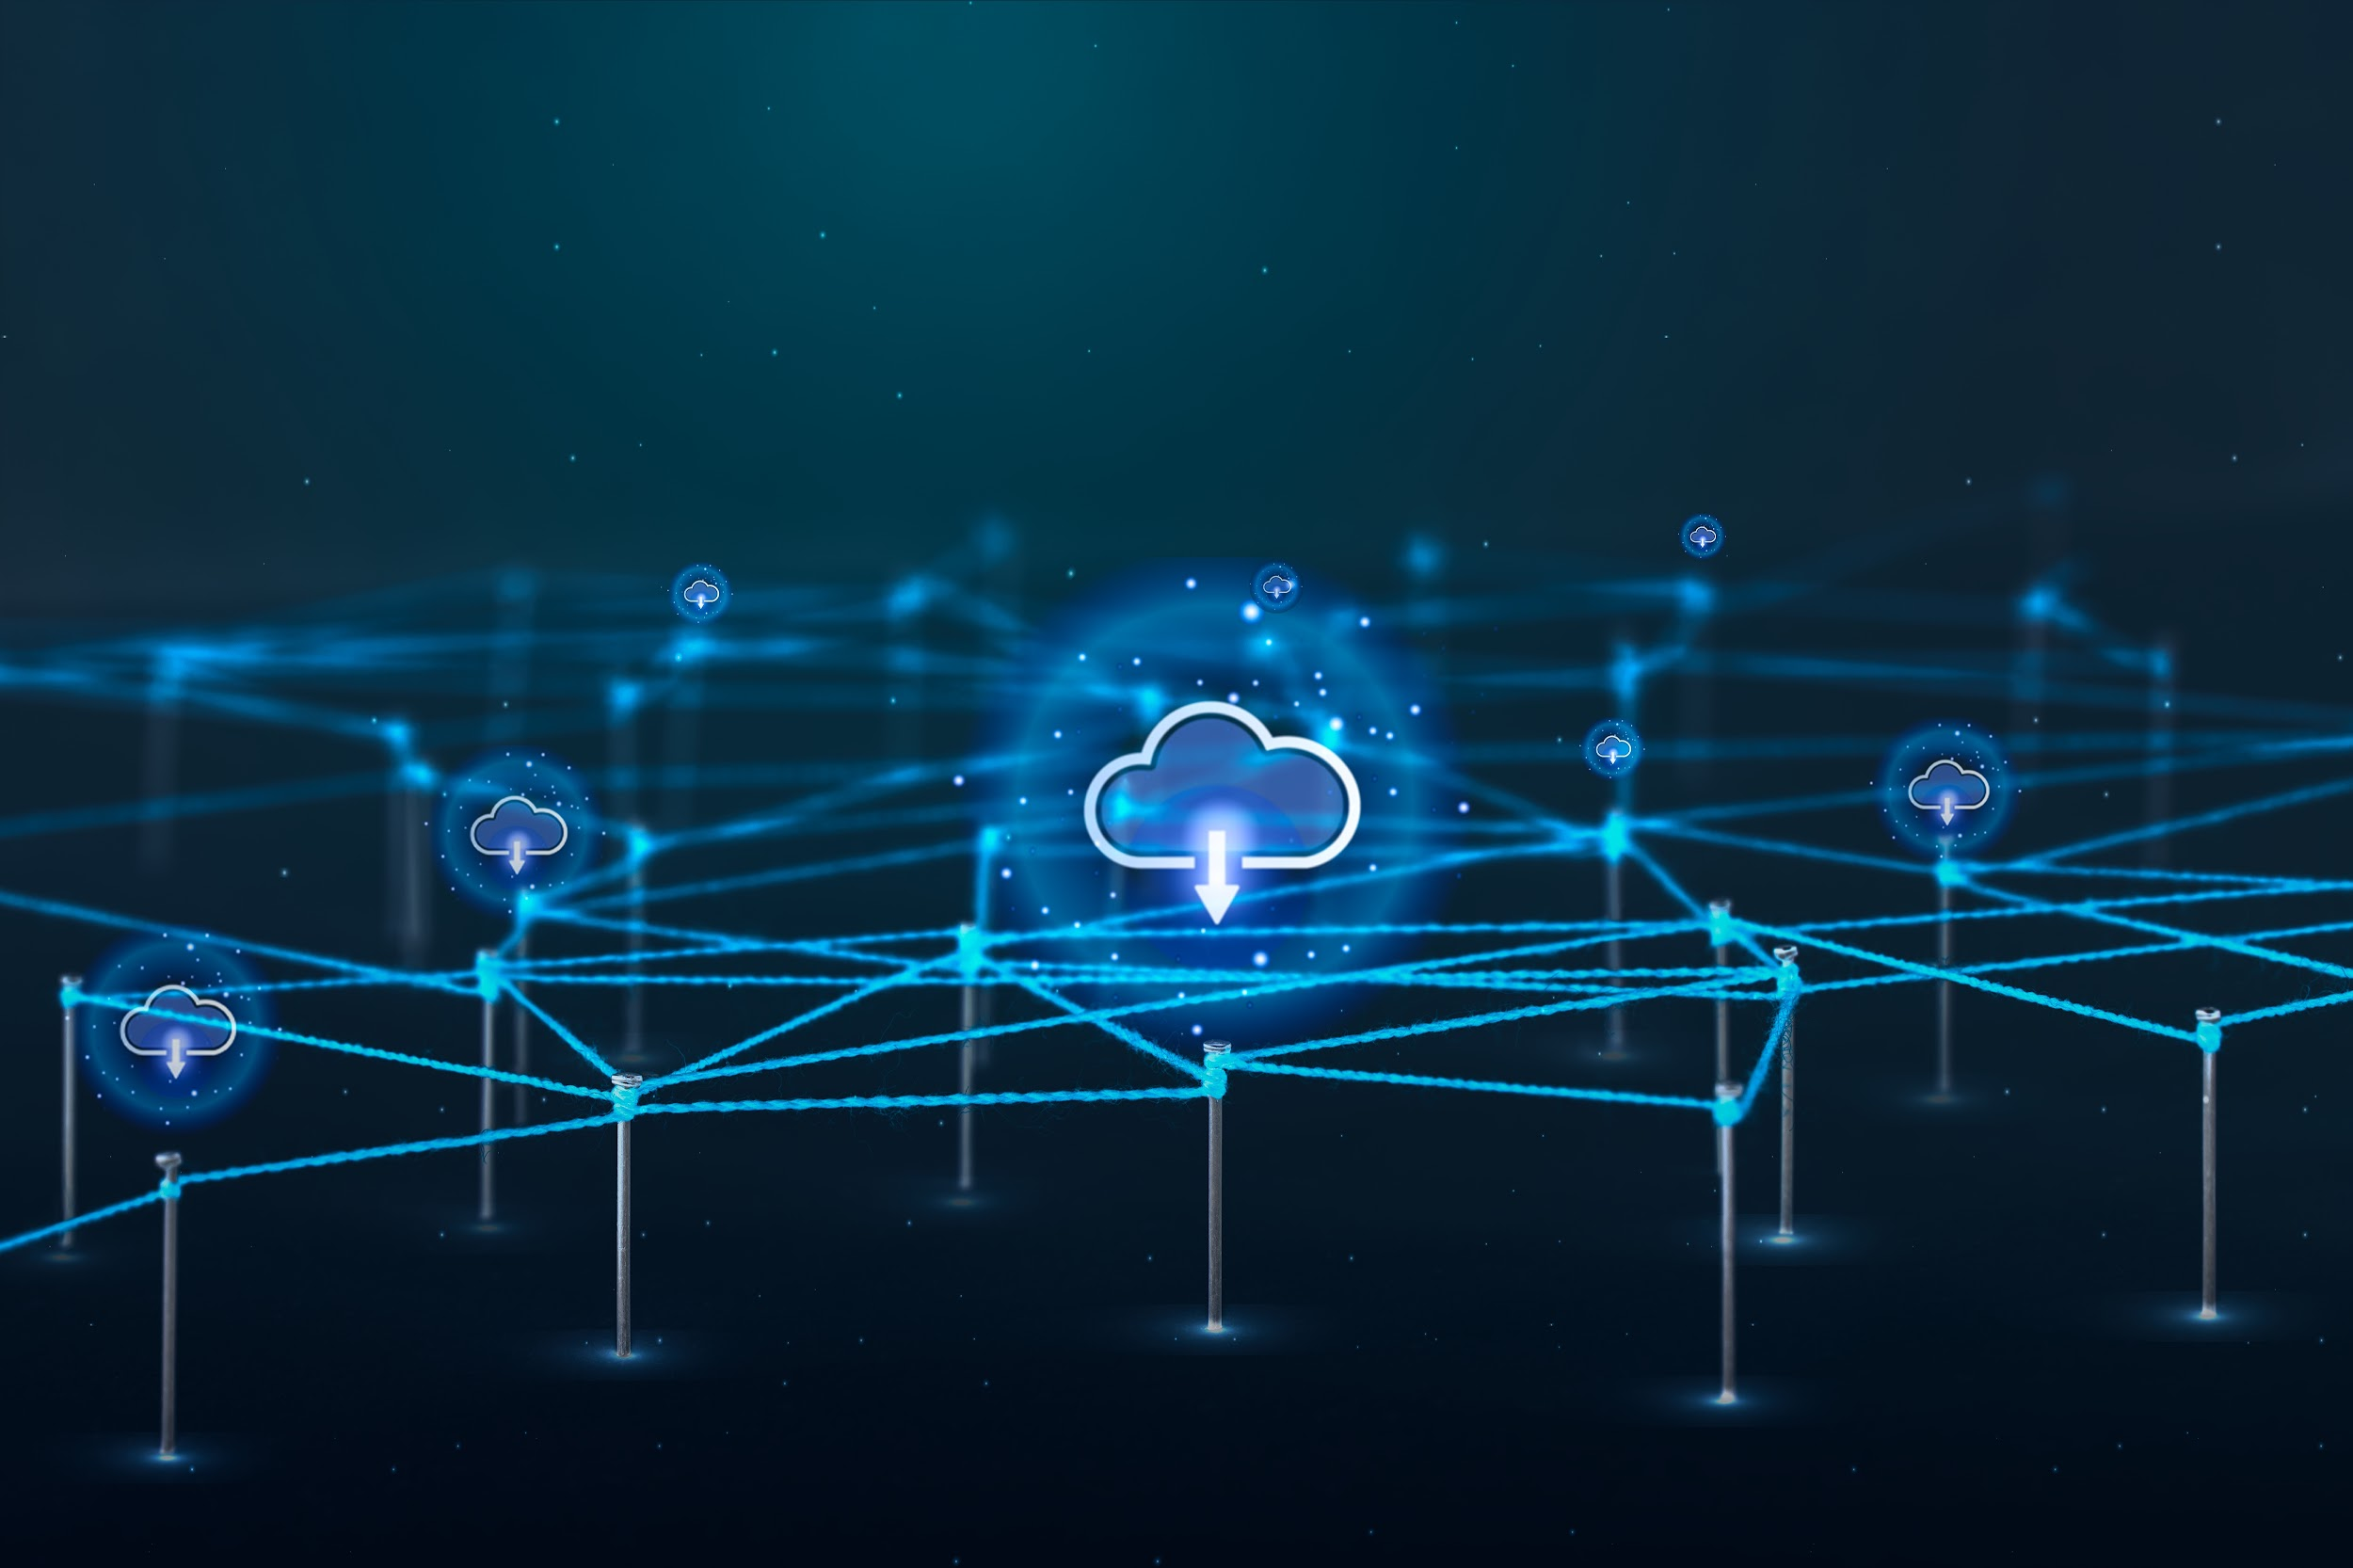
Registros - ¿Qué, por qué y cómo?

Slide 2

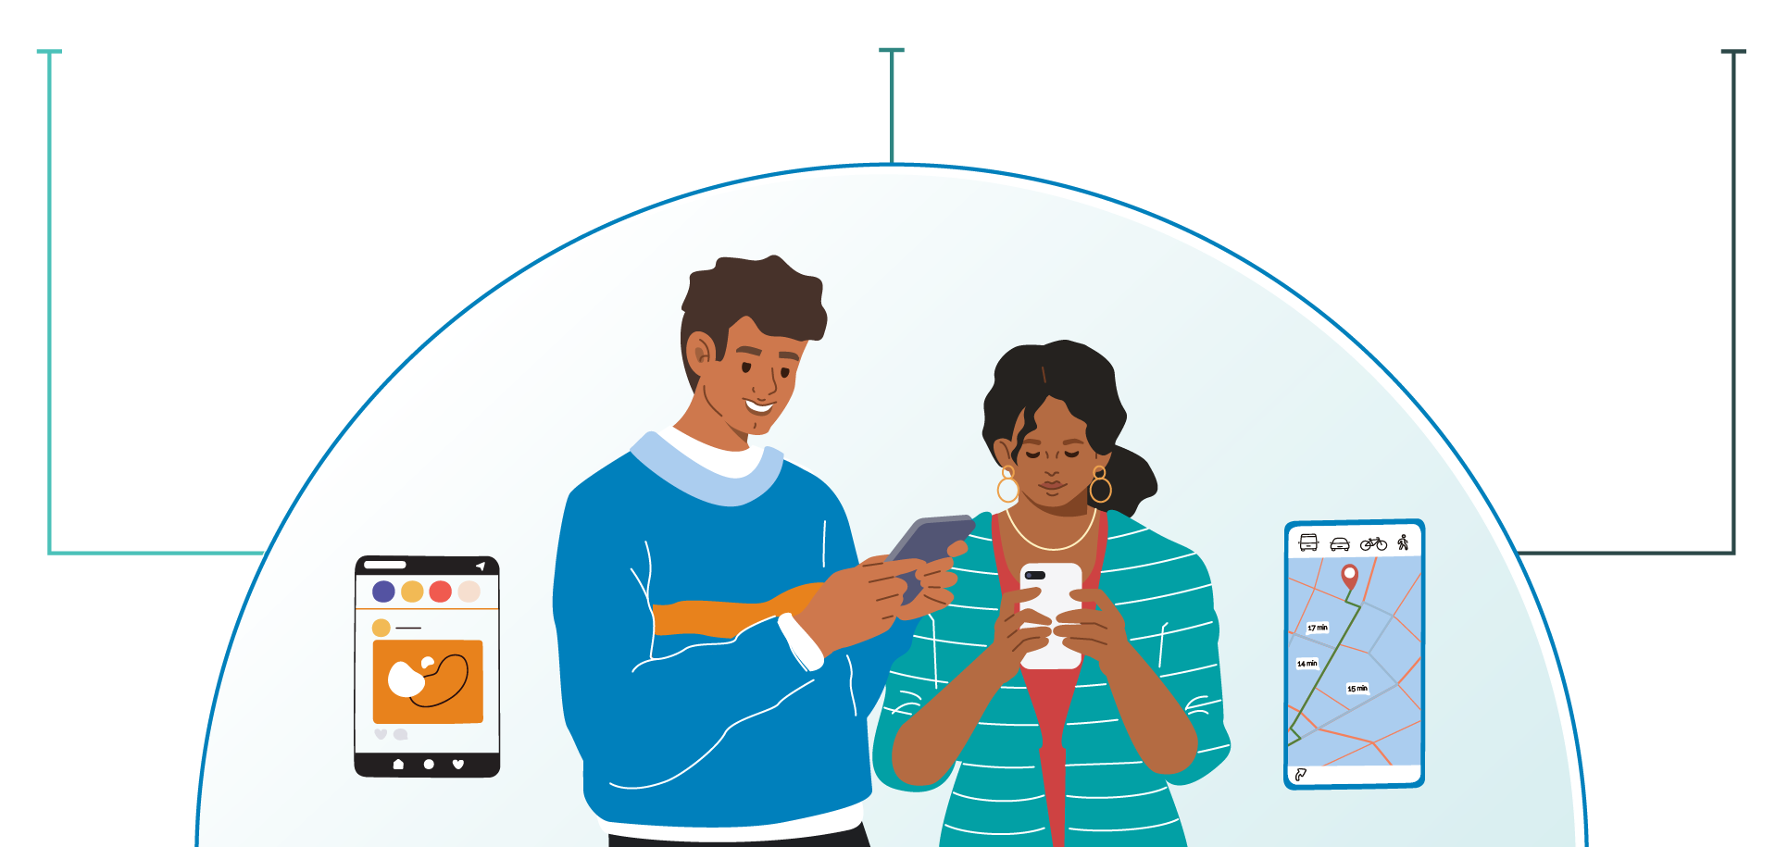
3 pilares de la economía digital para el desarrollo inclusivo
DIGITAL IDENTITIES Who I Am
DIGITAL ASSETS What I Have
DIGITAL TRANSACTIONS What I Do
Foundational and Functional IDs, Digital / self-sovereign IDs
Digital money, tokens, assets Digitally verifiable (physical) assets, Data and credentials
Payment, trade/commerce, data/credential sharing, education/jobs, etc. via open interoperable networks
El contenido de esta presentación está bajo la licencia CC BY-SA 4.0
Notes:
Resumen rápido del anterior seminario web sobre el poder de los registros y credenciales por el Dr. Pramod Varma. La santa trinidad que forma la base de una economía digital inclusiva. ¿Y si pudiera probar quién soy y llevar conmigo lo que tengo donde lo necesite? Eso me permitiría realizar transacciones sin problemas. Ya hemos visto cómo el dinero hoy en día no necesita ser llevado en forma de billetes impresos, más bien podemos pagar utilizando los medios digitales disponibles para nosotros.
Quién Soy - suena obvio que las identidades digitales son para las personas, pero también son para organizaciones y cosas. Por ejemplo, tenemos identificaciones de empresas, números de matrícula de vehículos, así como identificaciones profesionales, identificaciones de estudiantes, etc. para individuos.
Lo que Tengo - son esencialmente activos y credenciales que tengo. Esto nuevamente parece obvio para que los individuos tengan activos como dinero, certificados, registros de propiedad, credenciales, tokens, vales. Los activos digitales en el contexto de las organizaciones podrían ser un certificado de crédito de carbono, cumplimiento de normas de la industria, una afiliación gubernamental a una escuela u hospital, etc. Y para las cosas, tomemos el ejemplo de un automóvil que tiene un certificado de clearance de contaminación o la clasificación energética de un electrodoméstico.
Y cuando podemos compartir y confiar fácilmente en la identidad y sus activos, podemos desbloquear tantas transacciones con alta confianza y bajo costo.

Slide 3
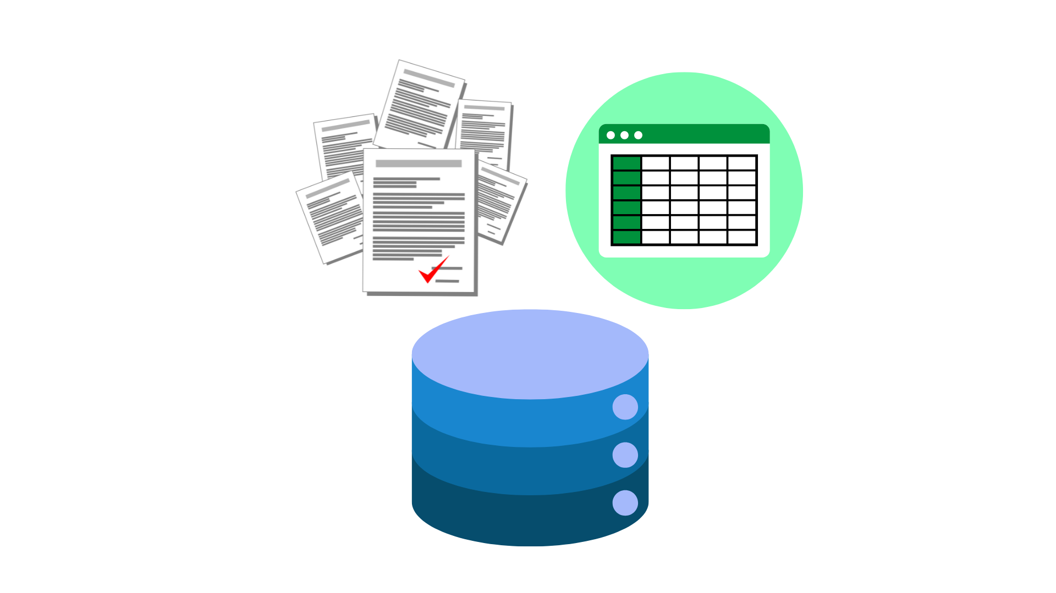




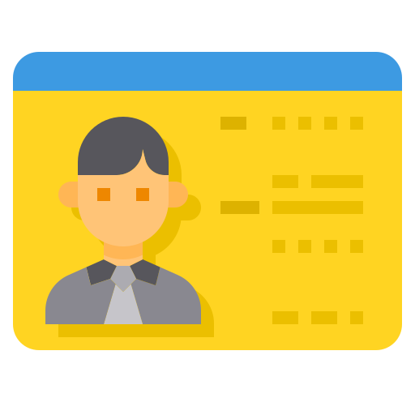
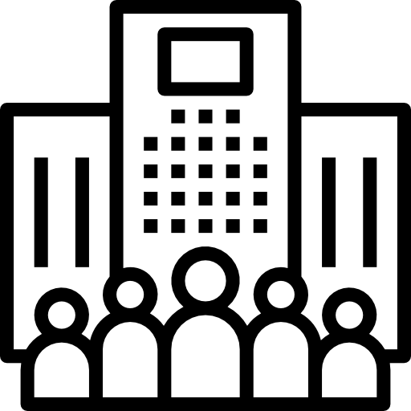

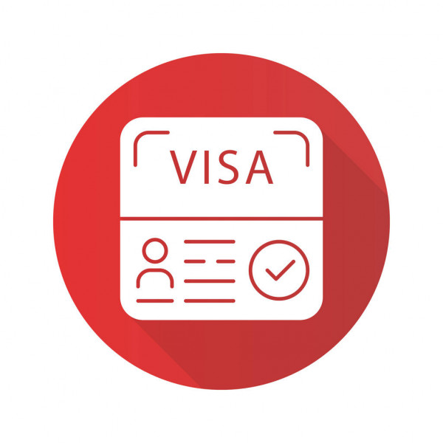

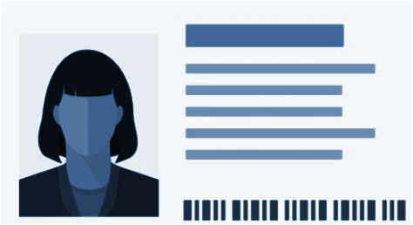
Instituciones..
(tanto públicas como privadas)
tienen datos…
en documentos, bases de datos y hojas de cálculo...
(Organismos gubernamentales, escuelas, colegios, hospitales, sector público y privado)
(Registros de propiedades, registros de empleo y educación, registros de inmunización rutinaria, etc.)
que están obsoletos…!
… llevando a ecosistemas digitales fragmentados

Slide 4
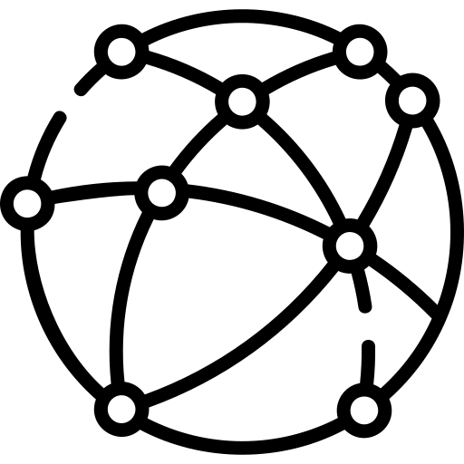

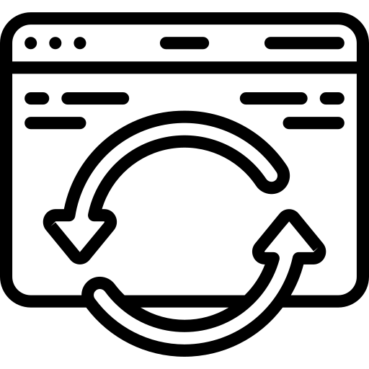

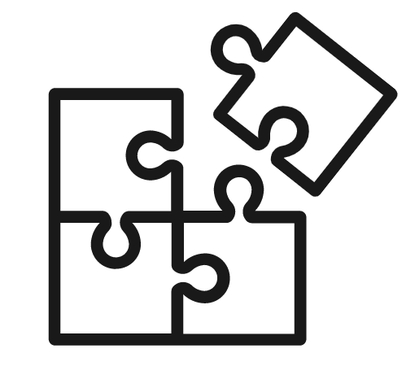

Años construyendo bases de datos… pero no desencadenan innovación
Sin reutilización
Fragmentación
La información se vuelve a recolectar cada vez que se necesita
Fragmentación de datos a través de varias fuentes de datos desconectadas
Cuerpos de gobierno
Neutralidad
Duplicación de registros
Bloqueo de proveedor
Múltiples copias y ninguna fuente única de verdad - ¡desperdicio de dinero y tiempo!
Información desactualizada
Silos restringidos
La información en los sistemas no es precisa
Los datos están restringidos a individuos
sistemas cerrados
El contenido de esta presentación está bajo la licencia CC BY-SA 4.0

Slide 5
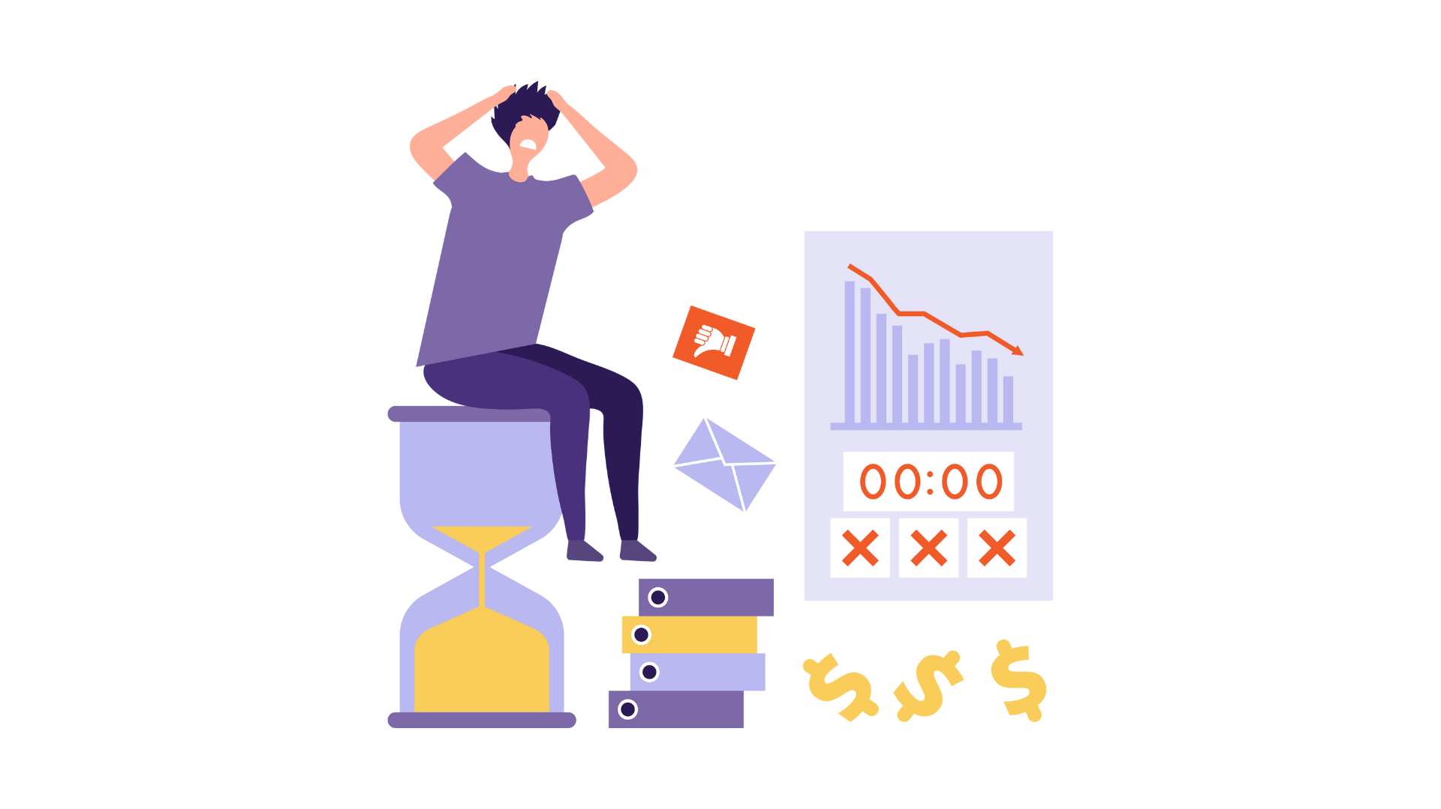
La ausencia de información confiable obstaculiza la prestación de servicios
La innovación sufre cuando el costo de la confianza es alto

Slide 6
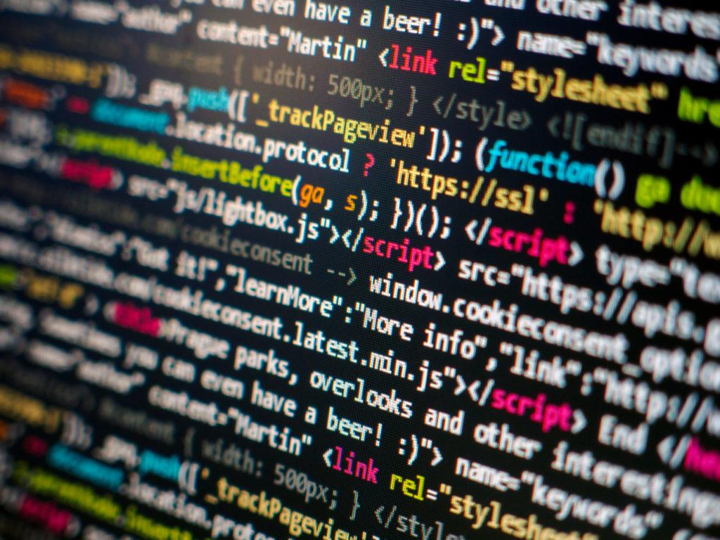
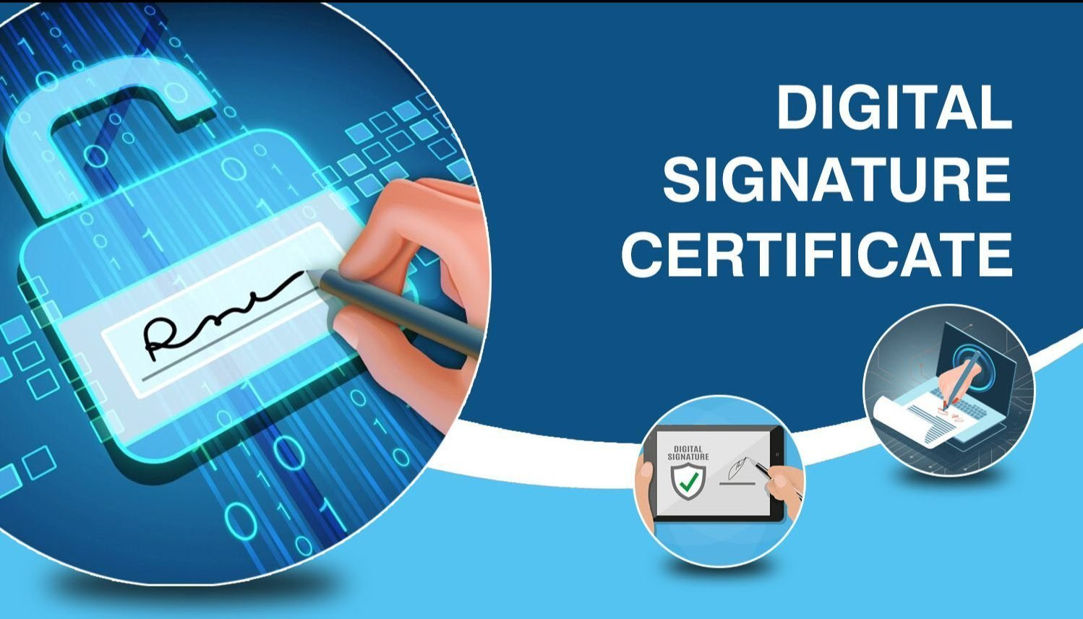
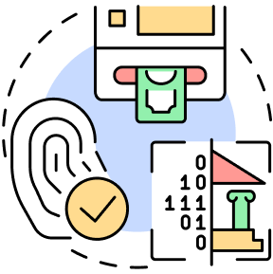
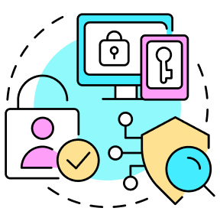
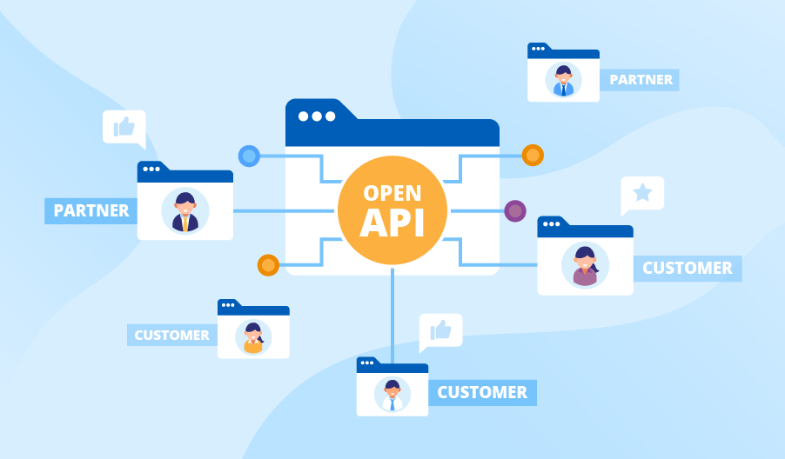
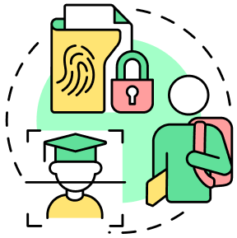
Los registros son fuentes verificables de verdad que son
Legible por máquina
Firmado digitalmente
Accesible a través de APIs abiertas
………...destinados a crear confianza en el ecosistema

Slide 7
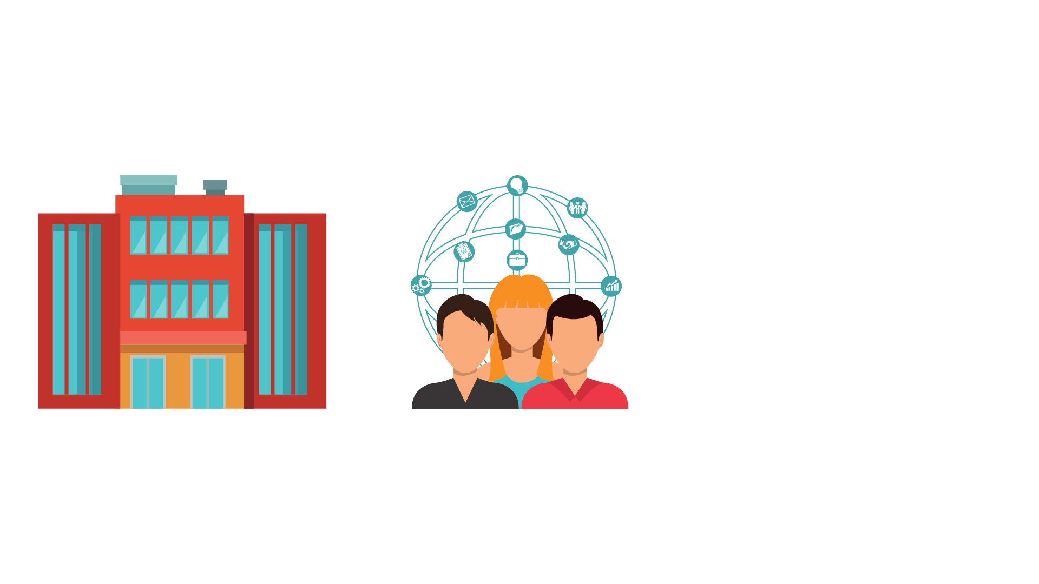

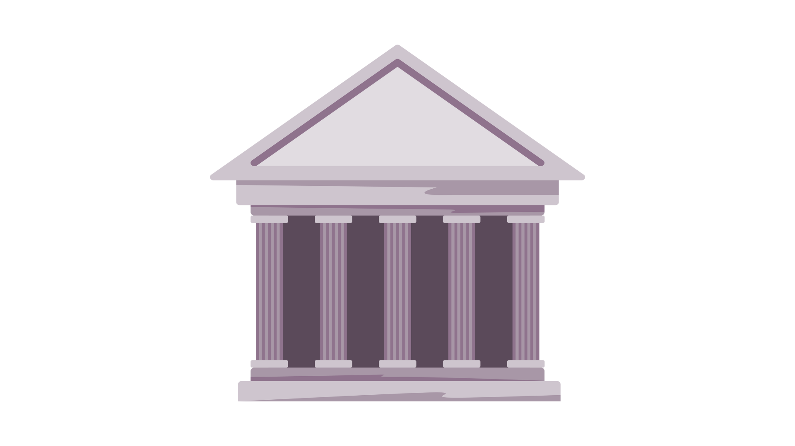
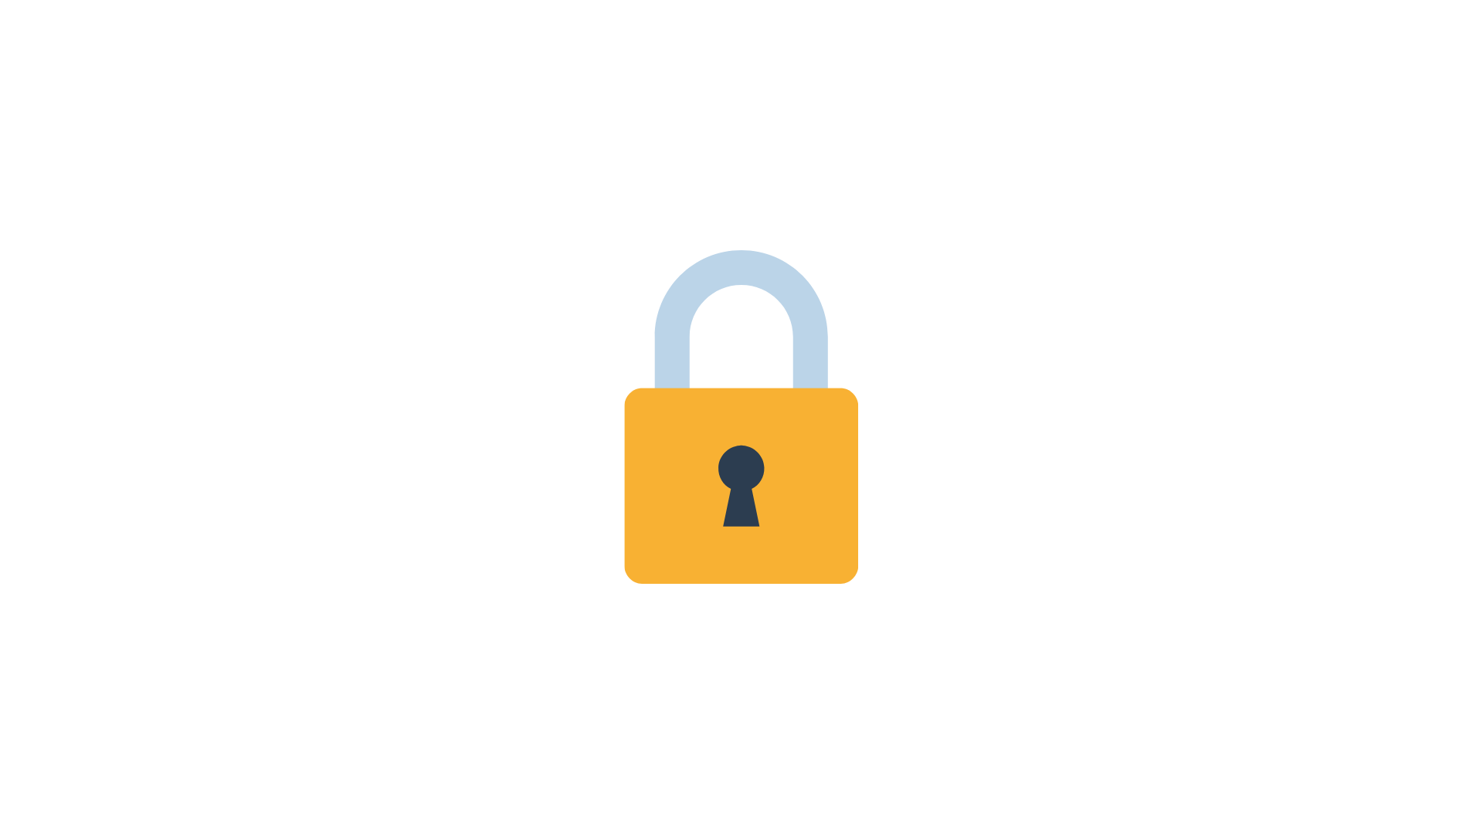
Los registros convierten
bases de datos en
infraestructura reutilizable
asegurando que
permanese actualizada
+ APIs abiertas
Registro
Firmado digitalmente; Legible por máquina
Datos
Base de datos
Departamento gubernamental
Departamento gubernamental

Slide 8
Cesta de casos de uso - 1/2
Un Registro de Profesionales de Salud donde todos los profesionales de salud, incluidos doctores y enfermeras, estarían registrados y verificados, permitiendo a los ciudadanos acceder a profesionales verificados y auténticos
Un Registro de Instalaciones de Salud donde las instituciones médicas están catalogadas, permitiendo a los pacientes encontrar instalaciones cercanas con los servicios que necesitan, asegurados de su calidad y autenticidad
Un Registro de Agricultores que perfila a los trabajadores agrícolas y su tierra, conectándolos con ayuda gubernamental específica y recursos agrícolas.
Un Registro de Granjas/Tierras que cataloga las propiedades agrícolas, ayudando en la planificación del uso sostenible de la tierra y la asignación de subsidios.
Un Registro de Órganos que incluye el Registro de Promesas, Registro de Recipientes, Registro de Donantes que empareja a donantes con recipientes, agilizando los procesos de trasplante de órganos y salvando vidas.
Un Registro de Medicamentos que lista los productos farmacéuticos aprobados, ayudando a profesionales de la salud y ciudadanos.
Un Registro de Vehículos que registra todos los detalles de propiedad de vehículos, facilitando la aplicación eficiente de la ley.

Slide 9
Conjunto de casos de uso - 2/2
Un Registro de Programas Gubernamentales que conecta a todos los ciudadanos elegibles con todos los programas/esquemas de bienestar administrados por el gobierno.
Registros Educativos - Padres que buscan instituciones educativas acreditadas en su área para sus hijos y que pueden comparar los programas, calificaciones y facilidades ofrecidas por cada una.
Un Registro de Estudiantes que rastrea el progreso académico, facilitando oportunidades de becas para los estudiantes.
Un Registro Nacional de Identidad que almacena de forma segura las identidades de los ciudadanos, simplificando el acceso a servicios públicos y mejorando la seguridad nacional.

Slide 10



¡Gracias!
Centro de Infraestructura Pública Digital

